Slide 1
Henrik Ibsen
Doc. PhDr. Miluše Juříčková, CSc.
MASARYK UNIVERSITY BRNO

Slide 2
Henrik Ibsen 1828 – 19O6
Faren hans mistet eiendommen
Henrik måtte bli apotekelærling i Grimstad
Han tok studenteksamen og publiserte artikler
Arbeid som regissør, dramaturg og teatersjef i Bergen og Kristiania
Gift 1858 med Suzannah Thoresen
Sønnen Sigurd
Rundt 1860 – katastrofal privatøkonomi
selvmordstanker

Slide 3
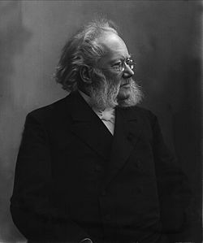
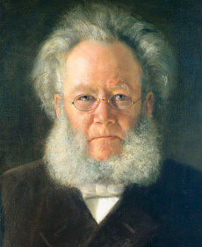

Slide 4
biografi
MEN 1863 fikk han stipend
Skrev sitt første store drama Kongs-Emnerne
Han forlot Norge
Han levde i utlandet (Roma, Munchen) i 27 år
Tilhenger av skandinavisme
1866 Brand

Slide 5
De viktigste dramaer
1876: Peer Gynt
1879: Et dukkehjem
1882: En folkefiende
1884: Vildannen
....
Fra 1891 tilbake i Norge
Døde 1906

Slide 6
Peer GYNT
Skrevet i vers
Et romantisk drama? (Edvard Griegs musikk)
Et psykologisk drama? (Sigmund Freud?)
Kritikk mot samfunnet?
Man snakker om NORSK FAUST
(altså drama med eksistensielle spørsmål)
Solveig skikkelse

Slide 7
Fire faser i verket
I.
Historiske, romantiske dramaer
Peer Gynt
II.
Kritikk av samfunnet, sosialkritiske dramaer
Samfundets støtter (1877)
Et dukkehjem (1879)
Gengangere (1881)
En folkefiende (1882)

Slide 8
Siste to faser
III.
Symbolisme
Vildanden (1884)
Rosmersholm (1886)
Fruen fra havet (1888)
IV.
Hedda Gabler (1890)
Bygmester Solness (1892)
Når vi døde våkner (1899)

Slide 9
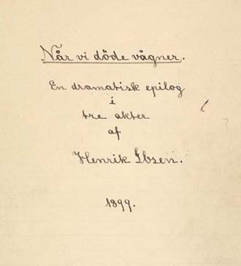

Slide 10
The Ibsen museums in Norway
Oslo – Arbien gate
https://ibsenmuseet.no/en/henrik-ibsen-life-and-work
Skien
Venstøp
https://www.visittelemark.com/things-to-do/henrik-ibsen-museum-p500403

